Slide 1
멀티모달을 활용한 텍스트 기반 스팸필터링
조원 : 윤상호, 이강우, 조재홍

Slide 2
목차
개요
과제 소개
과제 목표
동작 과정
세부 사항
결론

Slide 3
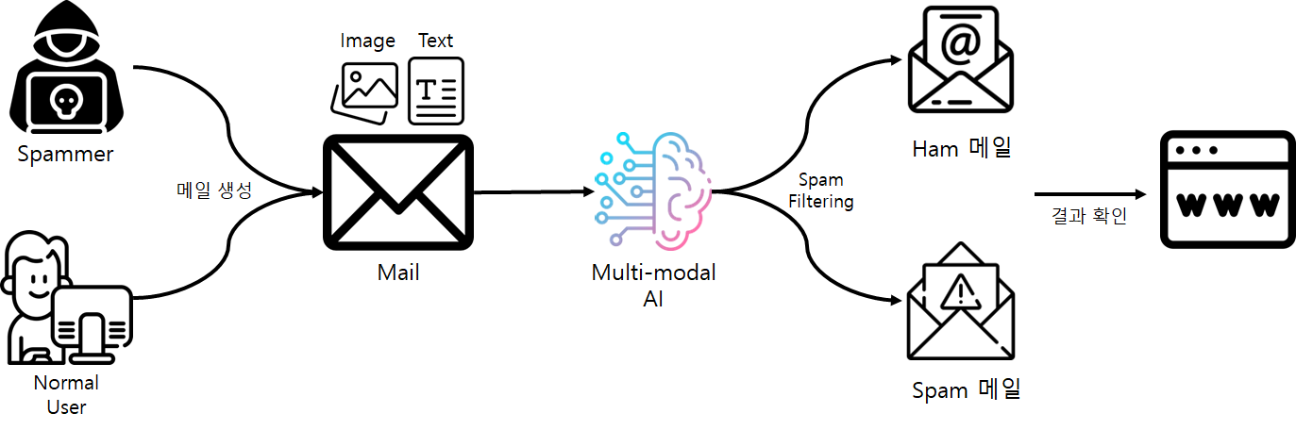
개요 - 전체적인 설명
사용자(정상, 스패머)가 메일을 작성하여 다른 사용자(희생자)에게 전송한다.
2. 메일(텍스트, 이미지, 혼합 등)이 Multi-Modal 스팸 필터링 모델에 의해 필터링 된다.
3. 필터링 결과를 웹으로 연동시켜 그래프 및 파이차트로 분석 결과를 표시한다.

Slide 4
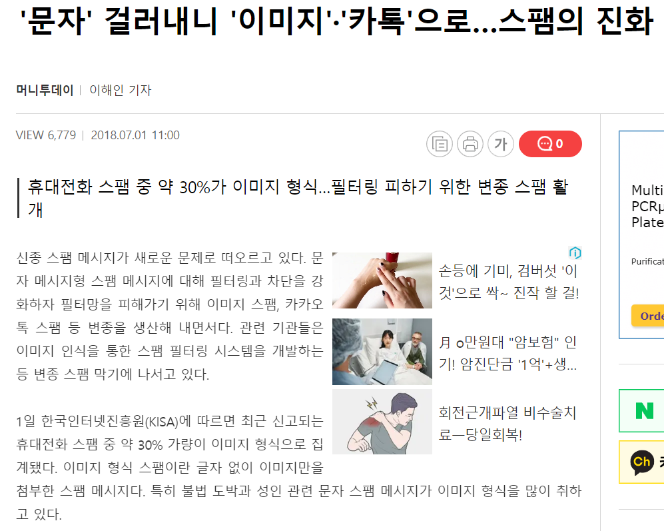
과제 소개 - 기존의 문제점
최근 텍스트 스팸은 대부분의 필터링 시스템에서 잘 처리되고 있다.
BUT, 최근에는 텍스트 필터링을 우회하기 위해서 이미지 형식으로 보낸다거나, 이미지와 텍스트를 같이 동봉하여 전송해서 기존의 필터링 시스템을 우회하는 스패머들이 많이 등장하고 있다.
출처 : https://news.mt.co.kr/mtview.php?no=2018062915291805537

Slide 5
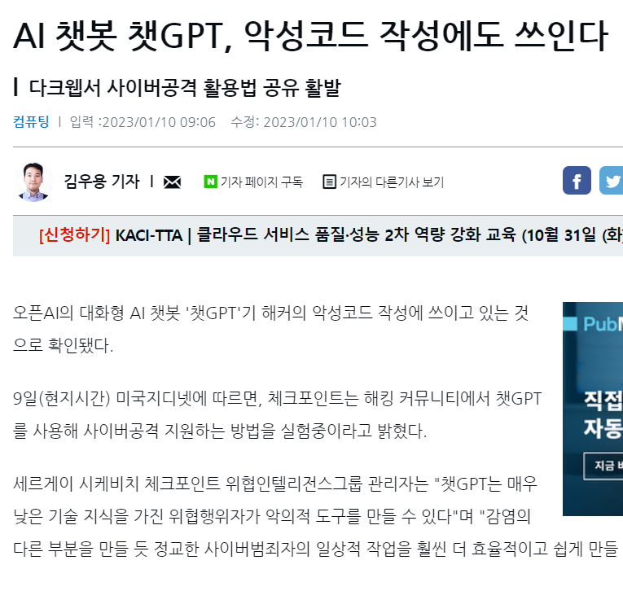
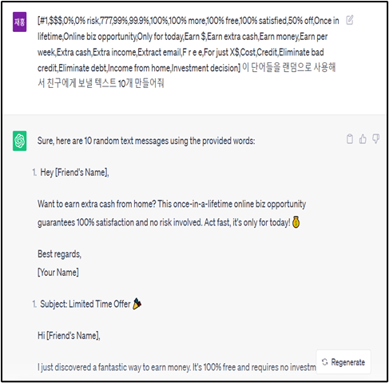
과제 소개 - 기존의 문제점
최근에는 Chat - GPT와 같은 챗봇이 등장하면서 기존의 보안 모듈을 우회하는 악의적인 코드, 메일 등을 작성하기 쉬운 상황이다.
실제로, 본 졸업과제에서는 Chat-GPT의 정책을 우회하여 실제 악성 메일을 약 1200개 정도 만들어 냈다.
출처 : https://zdnet.co.kr/view/?no=20230110085132

Slide 6








과제 소개 - 멀티모달이란?
모달리티 라는 것은 데이터의 형태, 유형을 의미한다. 예를 들어, 언어라는 것은 시각적으로 글로 표현될 수 있고, 청각적으로 소리로 표현될 수 있다. 또한 점자는 촉각의 형태로 언어를 표현한 것이다. 이처럼 시각, 촉각, 청각 등을 하나의 모달리티라고 할 수 있다.
앞서 소개한 기사에 따르면 요즘은 대부분의 텍스트 필터링을 우회하기 위해서 이미지 형식으로 스팸메일을 보내는 경우가 많아지고 있다.
본 졸업과제에서는 멀티모달을 활용하여 수집한 텍스트 메일뿐만 아니라, 이미지와 Chat-GPT로 생성한 텍스트 메일을 각각의 모달리티로 보고 이 3가지 모달을 잘 처리할 수 있는 스팸 필터링 모델을 개발하였다.
결론은, 텍스트와 이미지가 섞여 들어와도 잘 처리할 수 있다!

Slide 7
과제 목표
멀티모달리티를 활용하여 멀티미디어 형식으로 전송되는 스팸메일 필터링을 목표로 한다.
각 모달리티에 대한 피처를 직접 분석 및 선정해 새로운 유형의 스팸메일에 유연하게 대처할 수 있다.
필터링 결과를 눈으로 확인할 수 있도록 시각화 인터페이스 (스팸메일 여부, 스팸 분류 이유 등 유의미한 정보)를 구현한다.

Slide 8




동작 과정 - 이미지 + 텍스트 입력
<주어진 상황>
어떤 스패머가 악의적인 의도를 가지고 스팸 필터링을 우회하려고 한다.
실제로 네이버와 구글에 정상적인 텍스트와 스팸 이미지를 같이 동봉해서 전송했을 경우 자동 필터링이 되지 않는 것을 확인했다.
본 졸업과제에서 사용하는 5가지 모델(분류기)
단일 입력 텍스트 메일 분류기
단일 입력 생성 메일 분류기
단일 입력 이미지 메일 분류기
멀티모달 텍스트+이미지 메일 분류기
멀티모달 생성+이미지 메일 분류기

Slide 9

동작 과정 - 이미지 + 텍스트 분류
Text+Image mail
이미지와 텍스트가 동봉되었으므로 서로 분리해주어야 한다.
이미지 / 텍스트 / 이미지 + 텍스트의 3종류로 구분된다.
기존의 모델은 이미지+텍스트 유형의 메일을 잘 처리하지 못했는데 이를 극복하기 위해 멀티모달을 잘 처리하는 분류기를 제작하였다.
Collect model
Collect+Image model
Image model
이미지 / 텍스트는 각각 단일 모달리티 이므로 단일 입력모델로 들어가서 결과가 나온다.
이미지 + 텍스트는 다중 모달리티이므로 멀티모달 분류기로 들어가서 결과가 나온다.
Majority Voting
3개의 결과를 과반수로 종합하여 최종 결과를 도출해내는 방식이다.
최종 분류

Slide 10
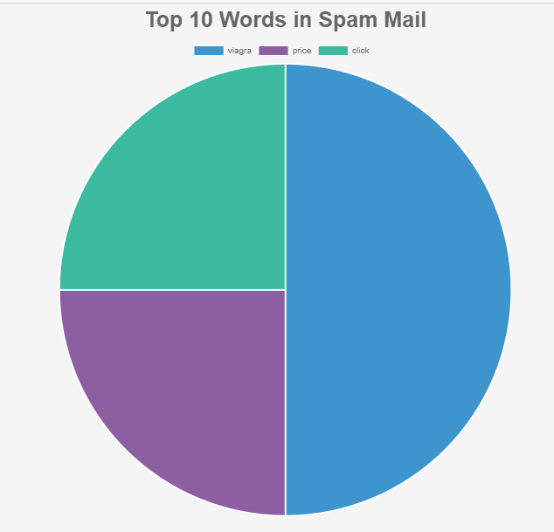
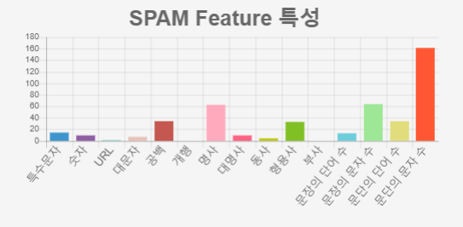
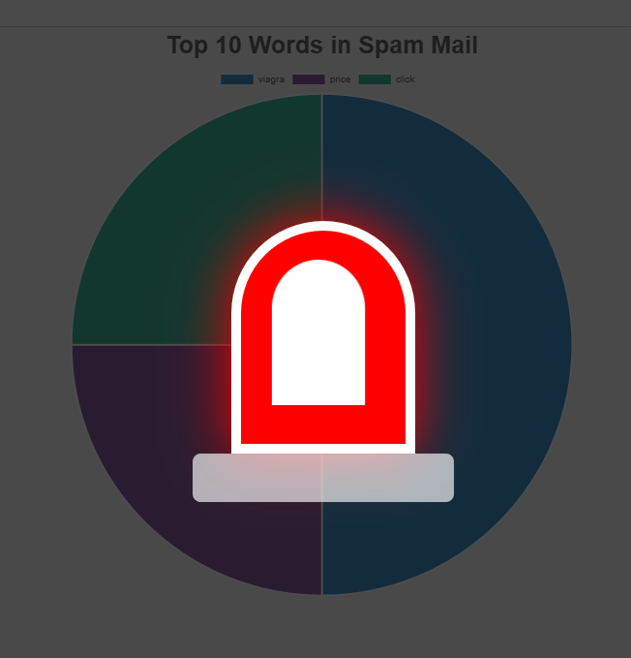
분석 결과
모델 분류 결과에 의해 스팸이라서 사이렌이 울림
입력한 메일의 분석 결과를 본 졸업과제에서 분석한 피처에 빈도수 그래프 나타남
웹에서 텍스트 + 이미지를 같이 보냈을 때 스팸 키워드 파이차트

Slide 11
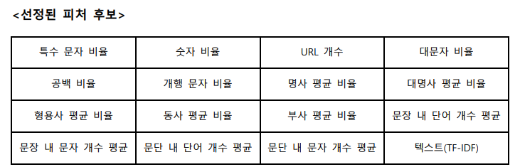
세부 사항 - 피처 후보 선정 방법
피처 후보를 선정하는 기준은 문맥상으로 봤을 때 스팸과 햄의 차이가 명확하게 드러나는 피처가 뭐가 있을까? 그리고 문맥상으로 봤을 때 각 모달리티간 차별점이 명확하게 드러나는 피처는 뭐가 있을까? 라는 생각으로 시작하였다.
또한, 문맥 말고도 피처 값으로 쓸 수 있는것들을 더 생각해보았을 때, 수치적으로 잘 표현되는 것이 글자 수라고 생각했고 이 생각을 바탕으로 품사 비율, 문단 내 단어 수 평균 등의 피처 후보를 선정하였다.

Slide 12
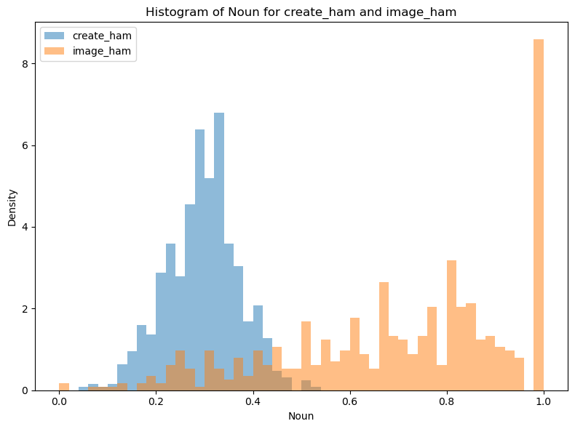
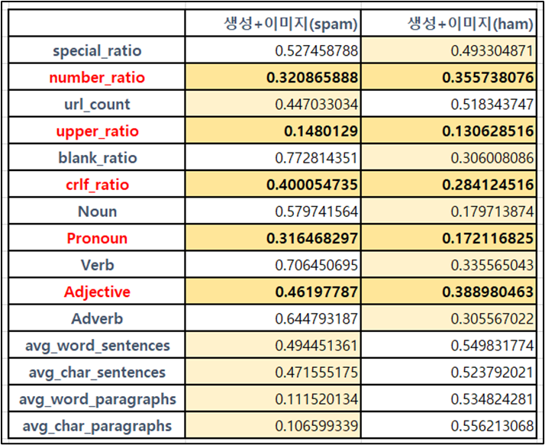
분석 - 피처 분석 방법
피처들의 각 모달리티간의 차별점 여부를 시각적으로 확인하기 위해 히스토그램을 그려 분포를 확인
각 모달리티의 스팸메일 간의 피처 분포도를 보면 답이 나오지 않을까? 라는 생각을 했고 실제로 히스토그램으로 그려서 살펴보았을 때, 두 개의 그래프가 겹치는 면적이 50% 미만인 것을 선택하면 두 모달리티간의 차이를 명확하게 표현할 수 있다라고 판단하였다.
각 feature별 겹치는 비율을 나타낸 표

Slide 13
세부 사항 - 피처 선정 이유
각 피처에 대해 모달리티간의 차별점이 선명하다면 해당 피처에 가중을 두고 모델 학습을 진행해야 다양한 유형의 새로운 패턴의 스팸메일에 잘 대응할 수 있을 것이라는 가설을 세워 차별점 여부를 기준으로 피처를 선정하였다.
실제 위 가설을 바탕으로 최종 선정된 피처들을 사용하여 모델을 구축하고 테스트 한 결과 다른 피쳐들을 활용하였을 때 보다 성능이 우수한 것을 확인하였다.

Slide 14
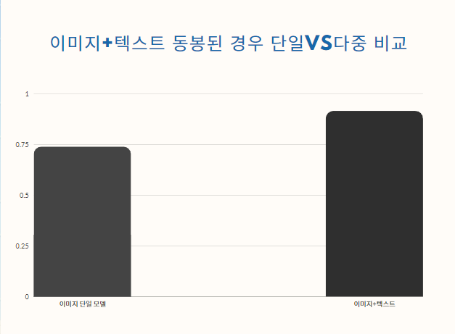
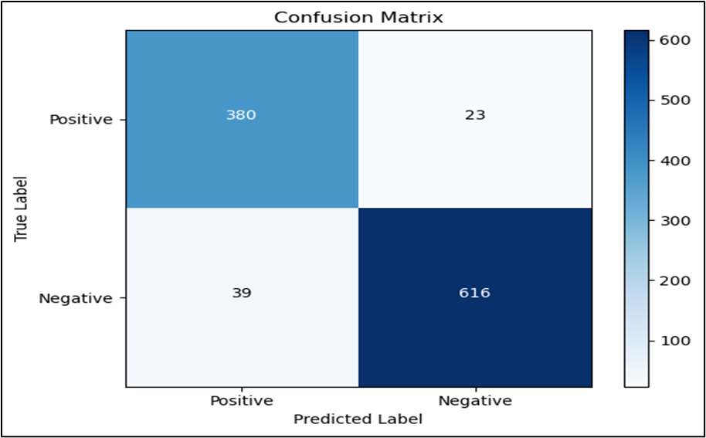
결과 - 최종 성능(이미지)
아래 그래프는 이미지 단일 모델과, 이미지 다중 모델(다중 모달리티)에 이미지 + 텍스트를 넣었을 때 성능을 나타낸 그래프와 최종 완성된 모델의 성능을 나타낸 Confusion Matrix이다.
단일에 비해 다중 모달리티를 더욱 잘 처리
● Accuracy (정확도): 0.9414
● Recall (재현율): 0.9069
● Precision (정밀도): 0.9429
● Specificity (특이도): 0.9640
● F1 Score: 0.9246

Slide 15
결론 - 어려웠던 점
멀티모달 AI의 특성을 활용하기 위해 여러 유형의 데이터에서 피쳐 후보들을 선정하는 과정
선정한 피쳐 후보들을 분석하여 최종선정하는 과정에서의 합리적인 이유 선정
보고서 작성과정에서 과제의 목표, 기존 모델의 문제점과 이를 해결하기 위한 방법, 기존 모델과 본 과제의 차이점을 메인으로 작성했어야 하는데, 모델의 구현과정을 기술하는데에 치중한 점
완성된 파이썬 코드와 웹,DB 사이의 실시간 연동시 호환성 문제로 인한 에러

